Slide 1
본선 행사 안내

Slide 2
예선 결과
총 47개팀 예선 참가
  5월 13일 ~ 5월 24일
25개팀 본선 진출
  서울: 5개팀
  대전, 세종: 10개팀
  부산: 7개팀
  대구, 강원, 경남: 각 1개팀

Slide 3
본선 안내
본선 당일 일정 (7월13일)
  09:30~10:00 1조 준비
  10:00~12:00 1조 발표, 시연
  12:00~13:00 점심식사, 2조 준비
  13:00~15:00 2조 발표, 시연
  13.00~16.00 XR, DRONE 체험행사
  16:00~16:30 심사결과발표
  17:00 대전역, 터미널 방향 셔틀 운행
2개조로 나뉘어
포스터 발표 및 결과물 시연
@ 엔디컷빌딩 로비

Slide 4
본선 조편성
1조 (10시~12시 발표)
2조 (13시~15시 발표)
대구가톨릭대 부속 무학고 크레아토르 | 대전 동아마이스터고, 로보틱스
대전 가오고, 3DA | 대전 유성고, 5G
대전 구봉고, 프로그래민 | 대전 중일고, PRETZEL
대전 남대전고, IP | 대전 충남고, ANN
대전 남대전고, 다윈 | 세종 성남고, TMI
대전 대덕SW마이스터고 INFO
1조: 대구, 대전, 세종
2조: 서울, 부산, 철원, 통영
부산 경일고, WhoAmI | 부산 진여고, IXE
부산 동래고, DHASC | 서울 대성고, 셈틀을괴다 3개팀
부산 동래고, 게임제작프로그래밍부 | 서울 동성고, 비타민C샵
부산 동아고, 피지컬컴퓨팅 | 서울 선린인터넷고, Layer7
부산 동천고, TCD | 철원 김화공업고, 3D메이커
부산 부일전자디자인고, SW인재개발부 | 통영 동웍고, C.M.D

Slide 5
심사기준
심사 기준
  완성도 (40%)
: 결과물 시연
  독창성 (20%)
  난이도 (20%)
  발표 점수 (20%)
심사위원 개별 포스터 방문,심사
멘토 전문가 의견과 다를수 있음

Slide 6
시상
자립상 1개팀: 상장 및 부상 (150만원)
단정상 2개팀: 상장 및 부상 (100만원)
독행상 3개팀: 상장 및 부상 (50만원)
장려상 9개팀: 상장 및 부상 (30만원)
지도교사상: 본선 진출팀 지도교사
예선 심사 점수는 반영되지않고,
본선 심사 점수로만 수상작 결정
* 제출 내용중 저작권 위반사항이 발견될 시, 모든 시상 결과가 취소될 수 있습니다.

Slide 7
발표 및 시연 준비
포스터 발표 자료 제출
  7월 5일 오후 6시까지 제출
  A1(59.4x84.1), PDF파일
  wntjr94@wsu.ac.kr
결과물 시연
  시제품 준비
  불가피할시 동영상 촬영으로 대체
포스터자료는 사전제출,
시제품은 발표일까지 준비
(문의) 042.630.4729

Slide 8
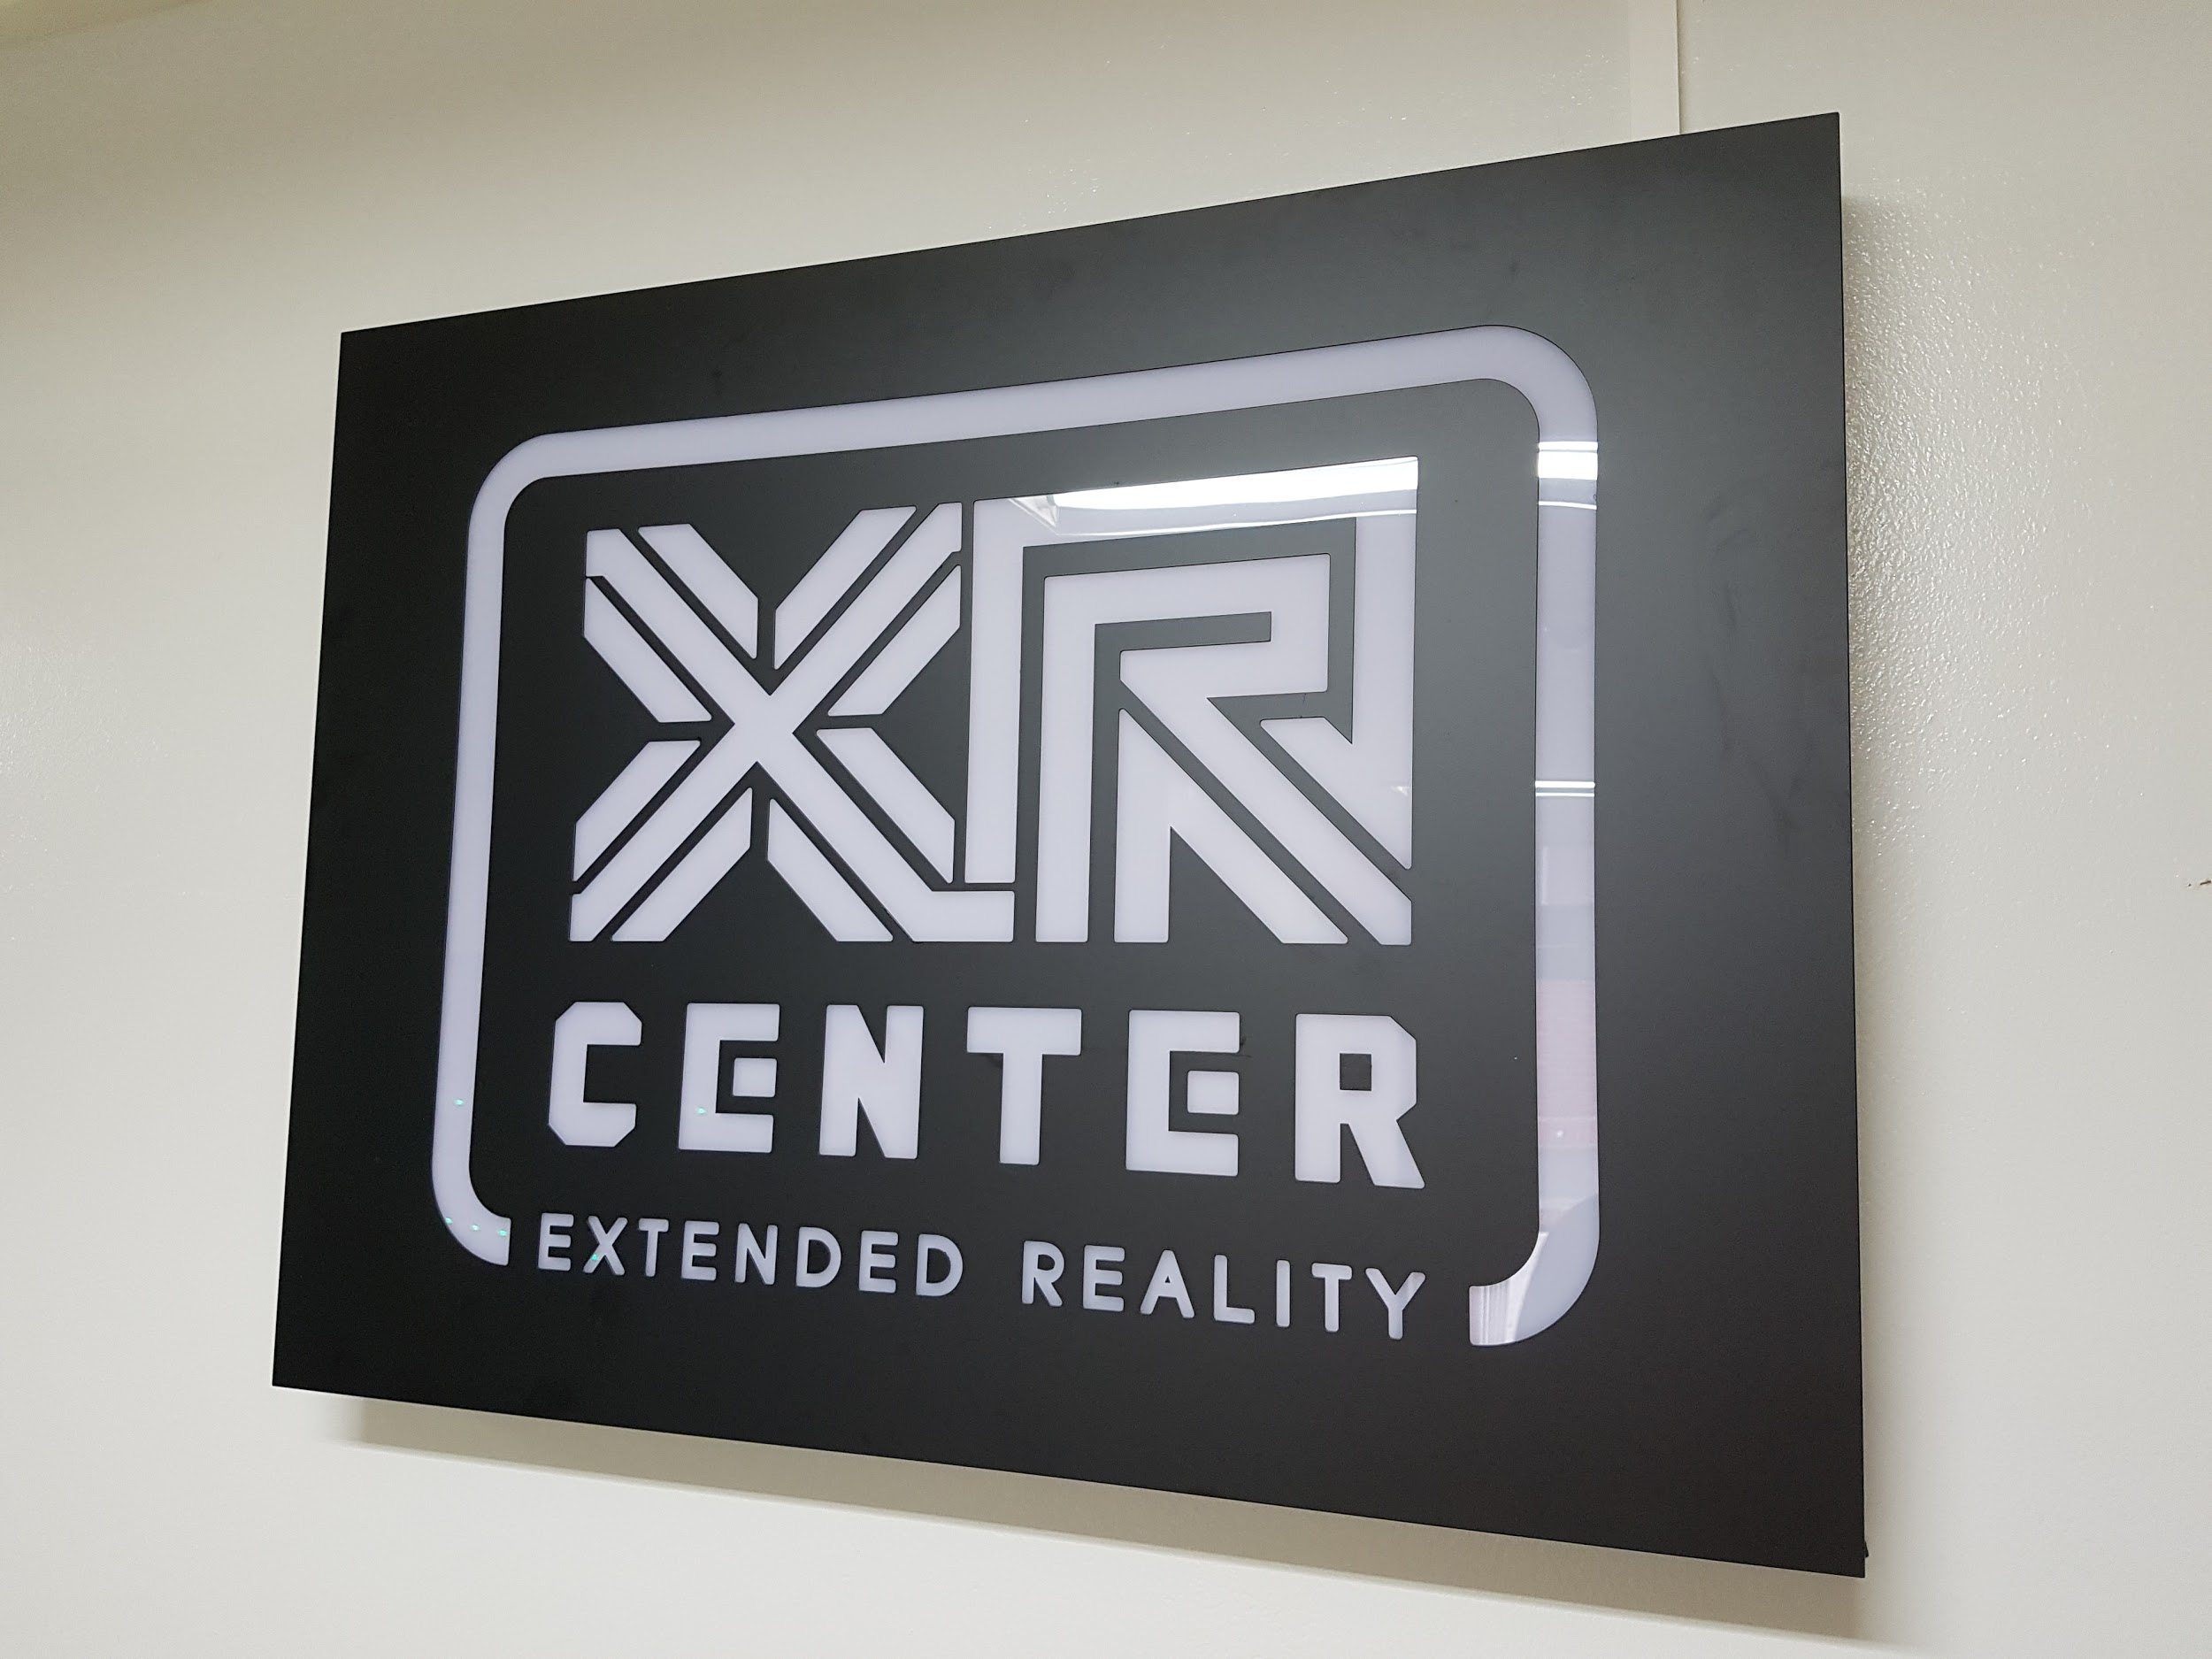
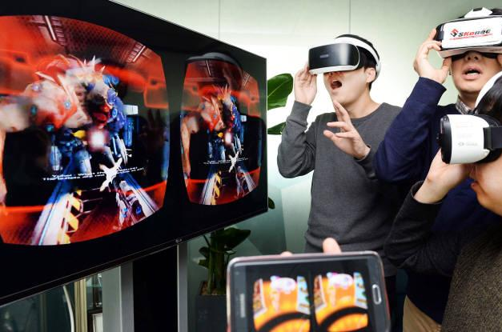
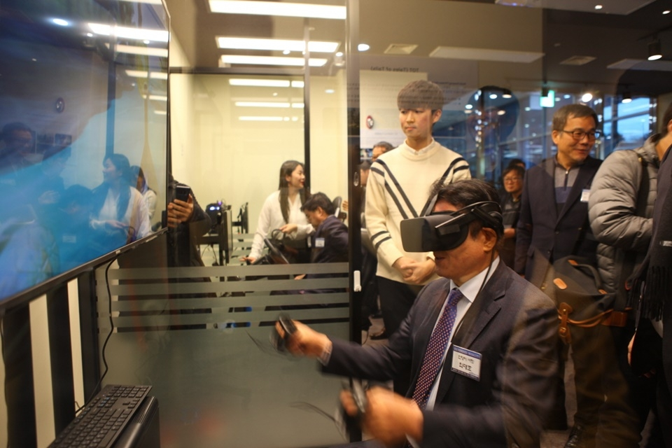
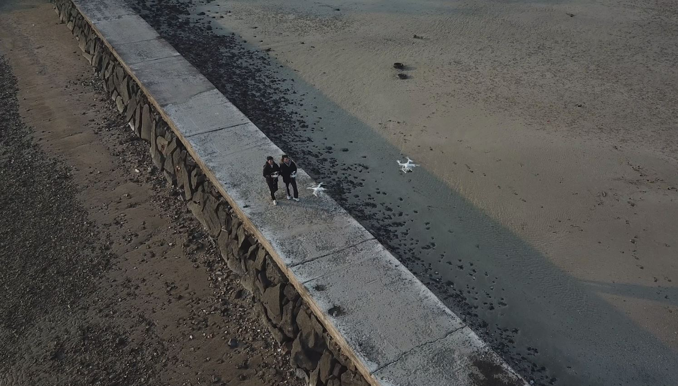
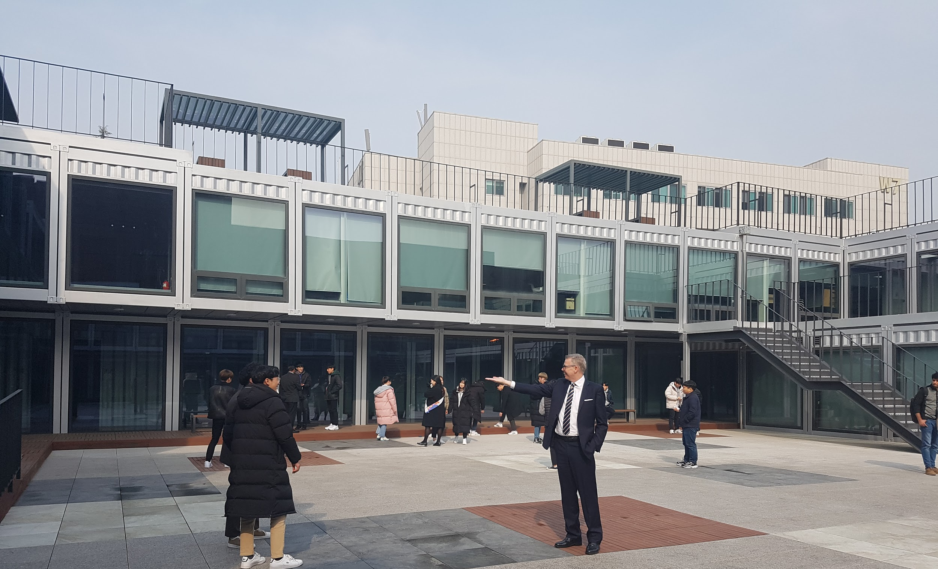
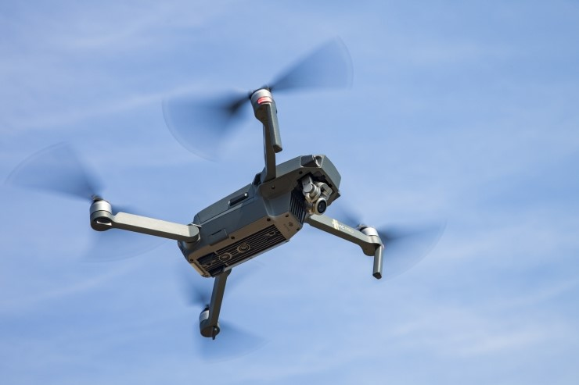
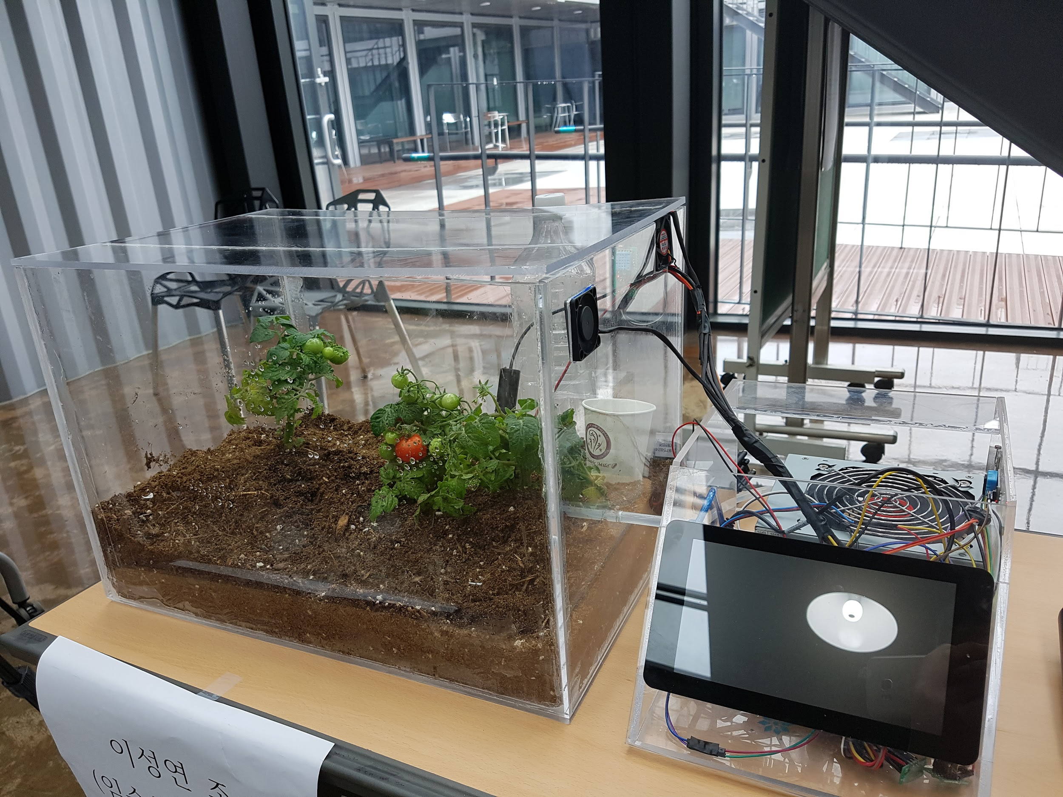
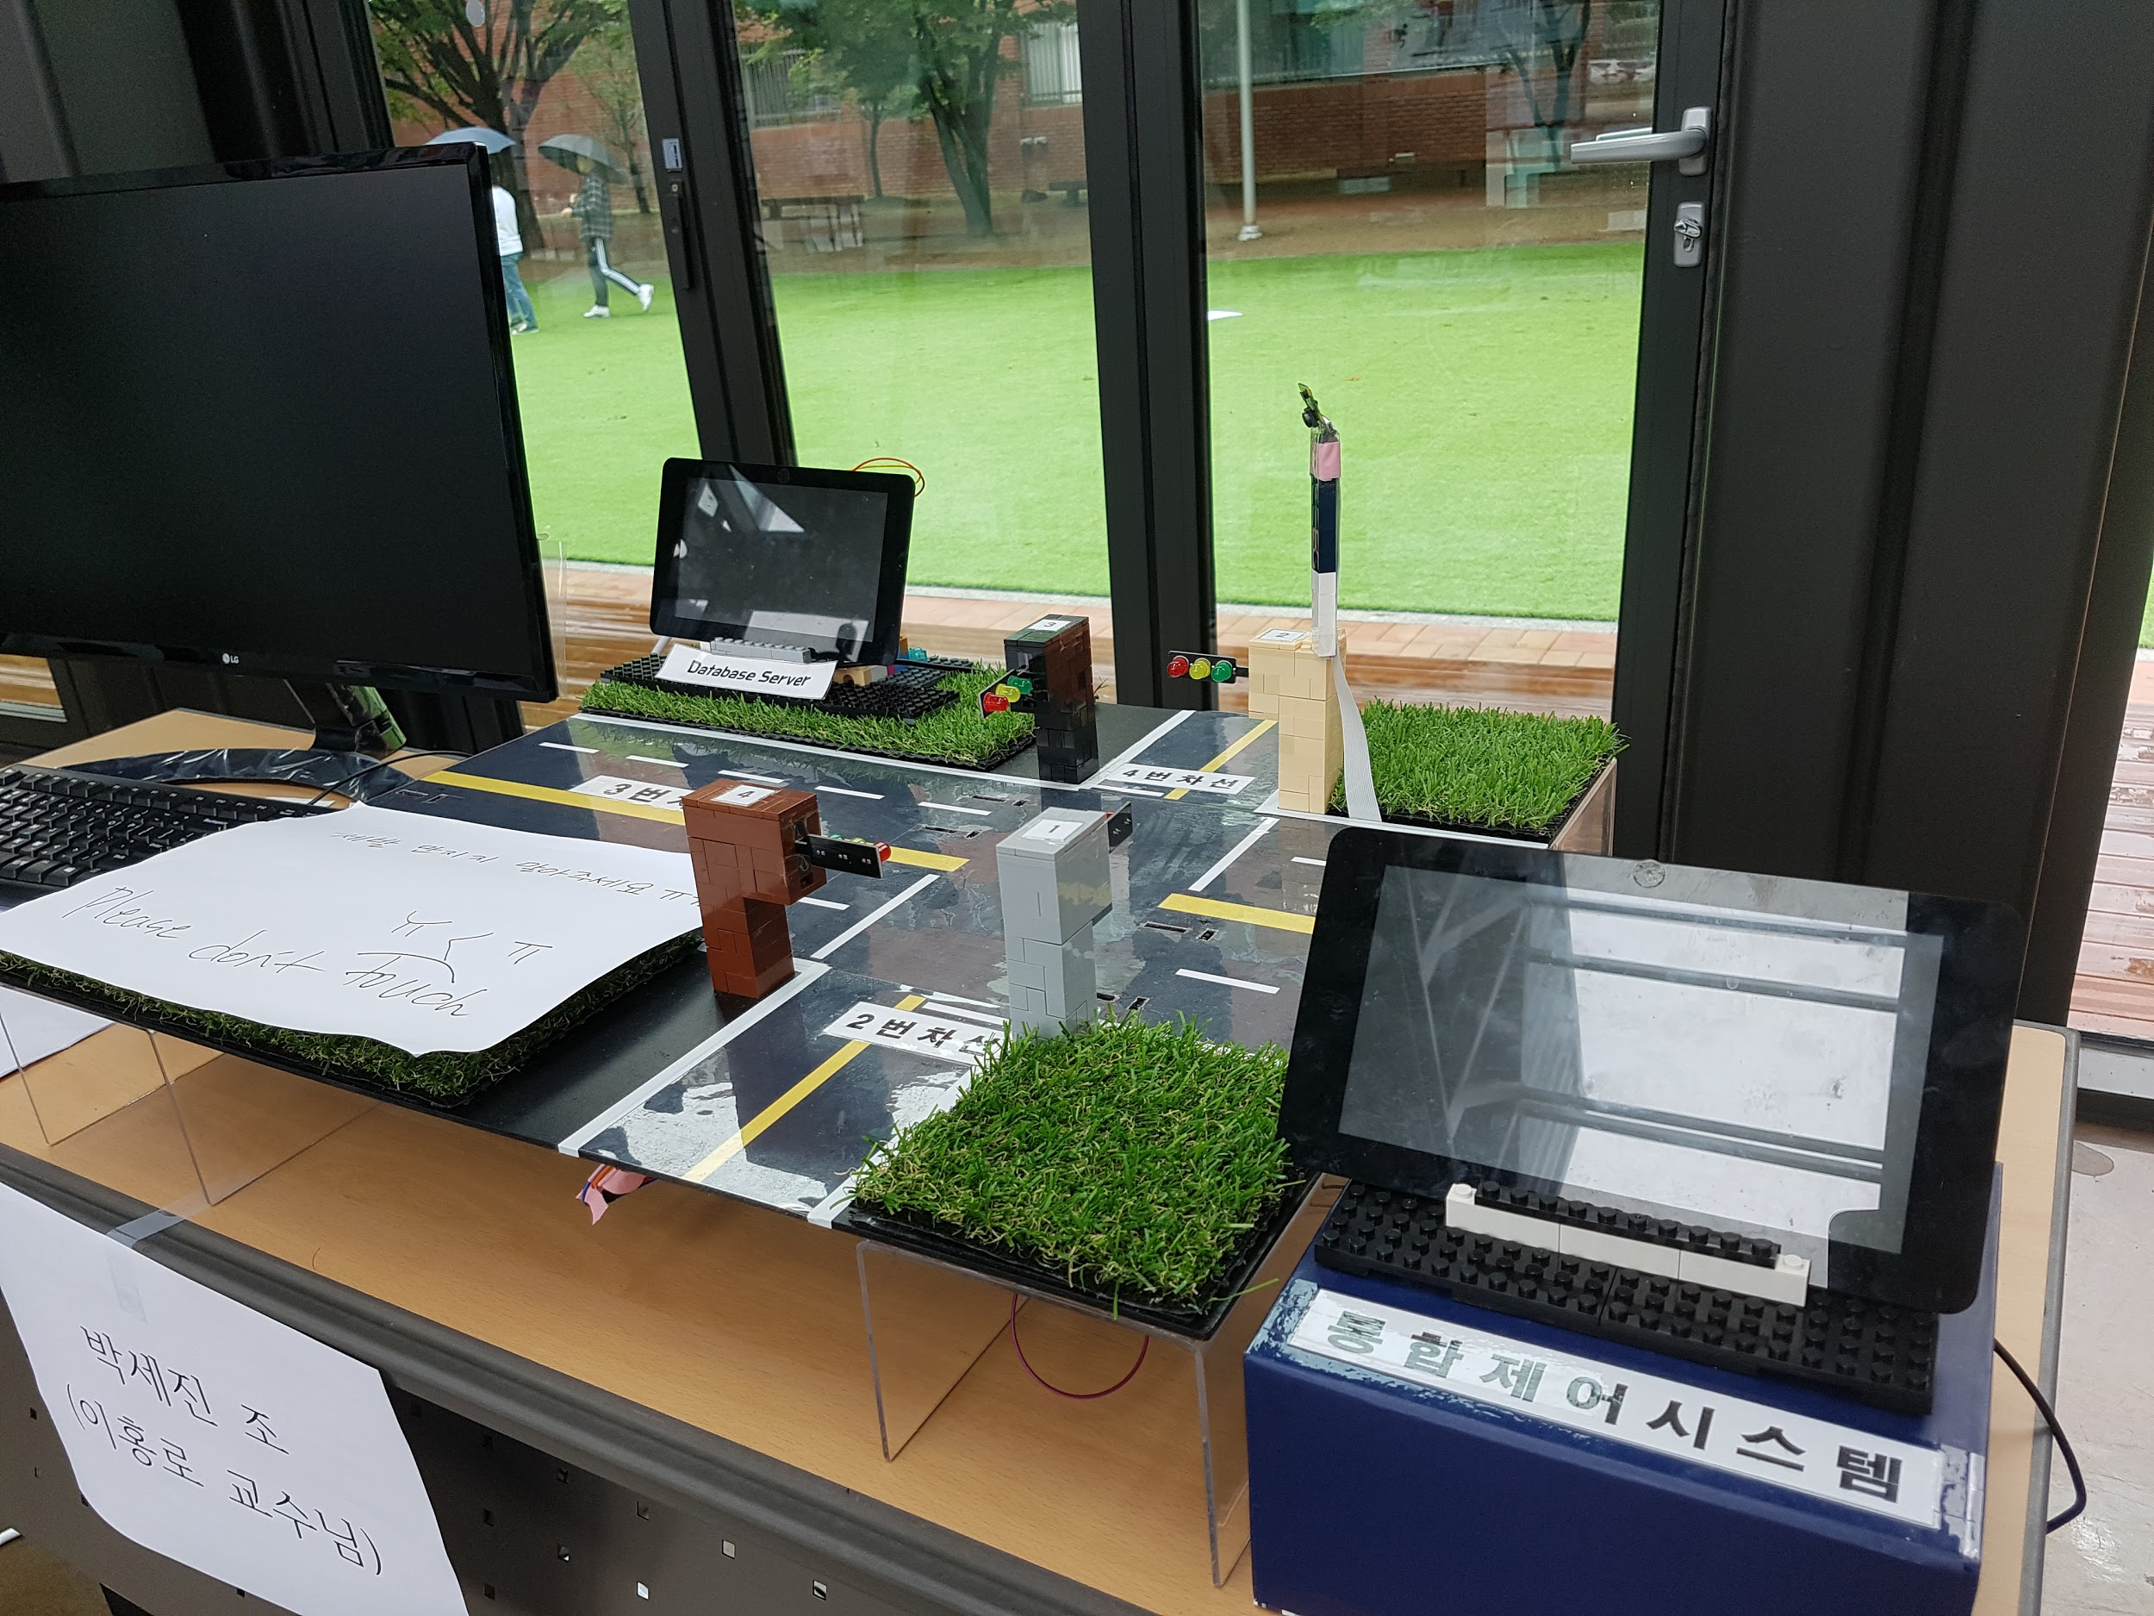
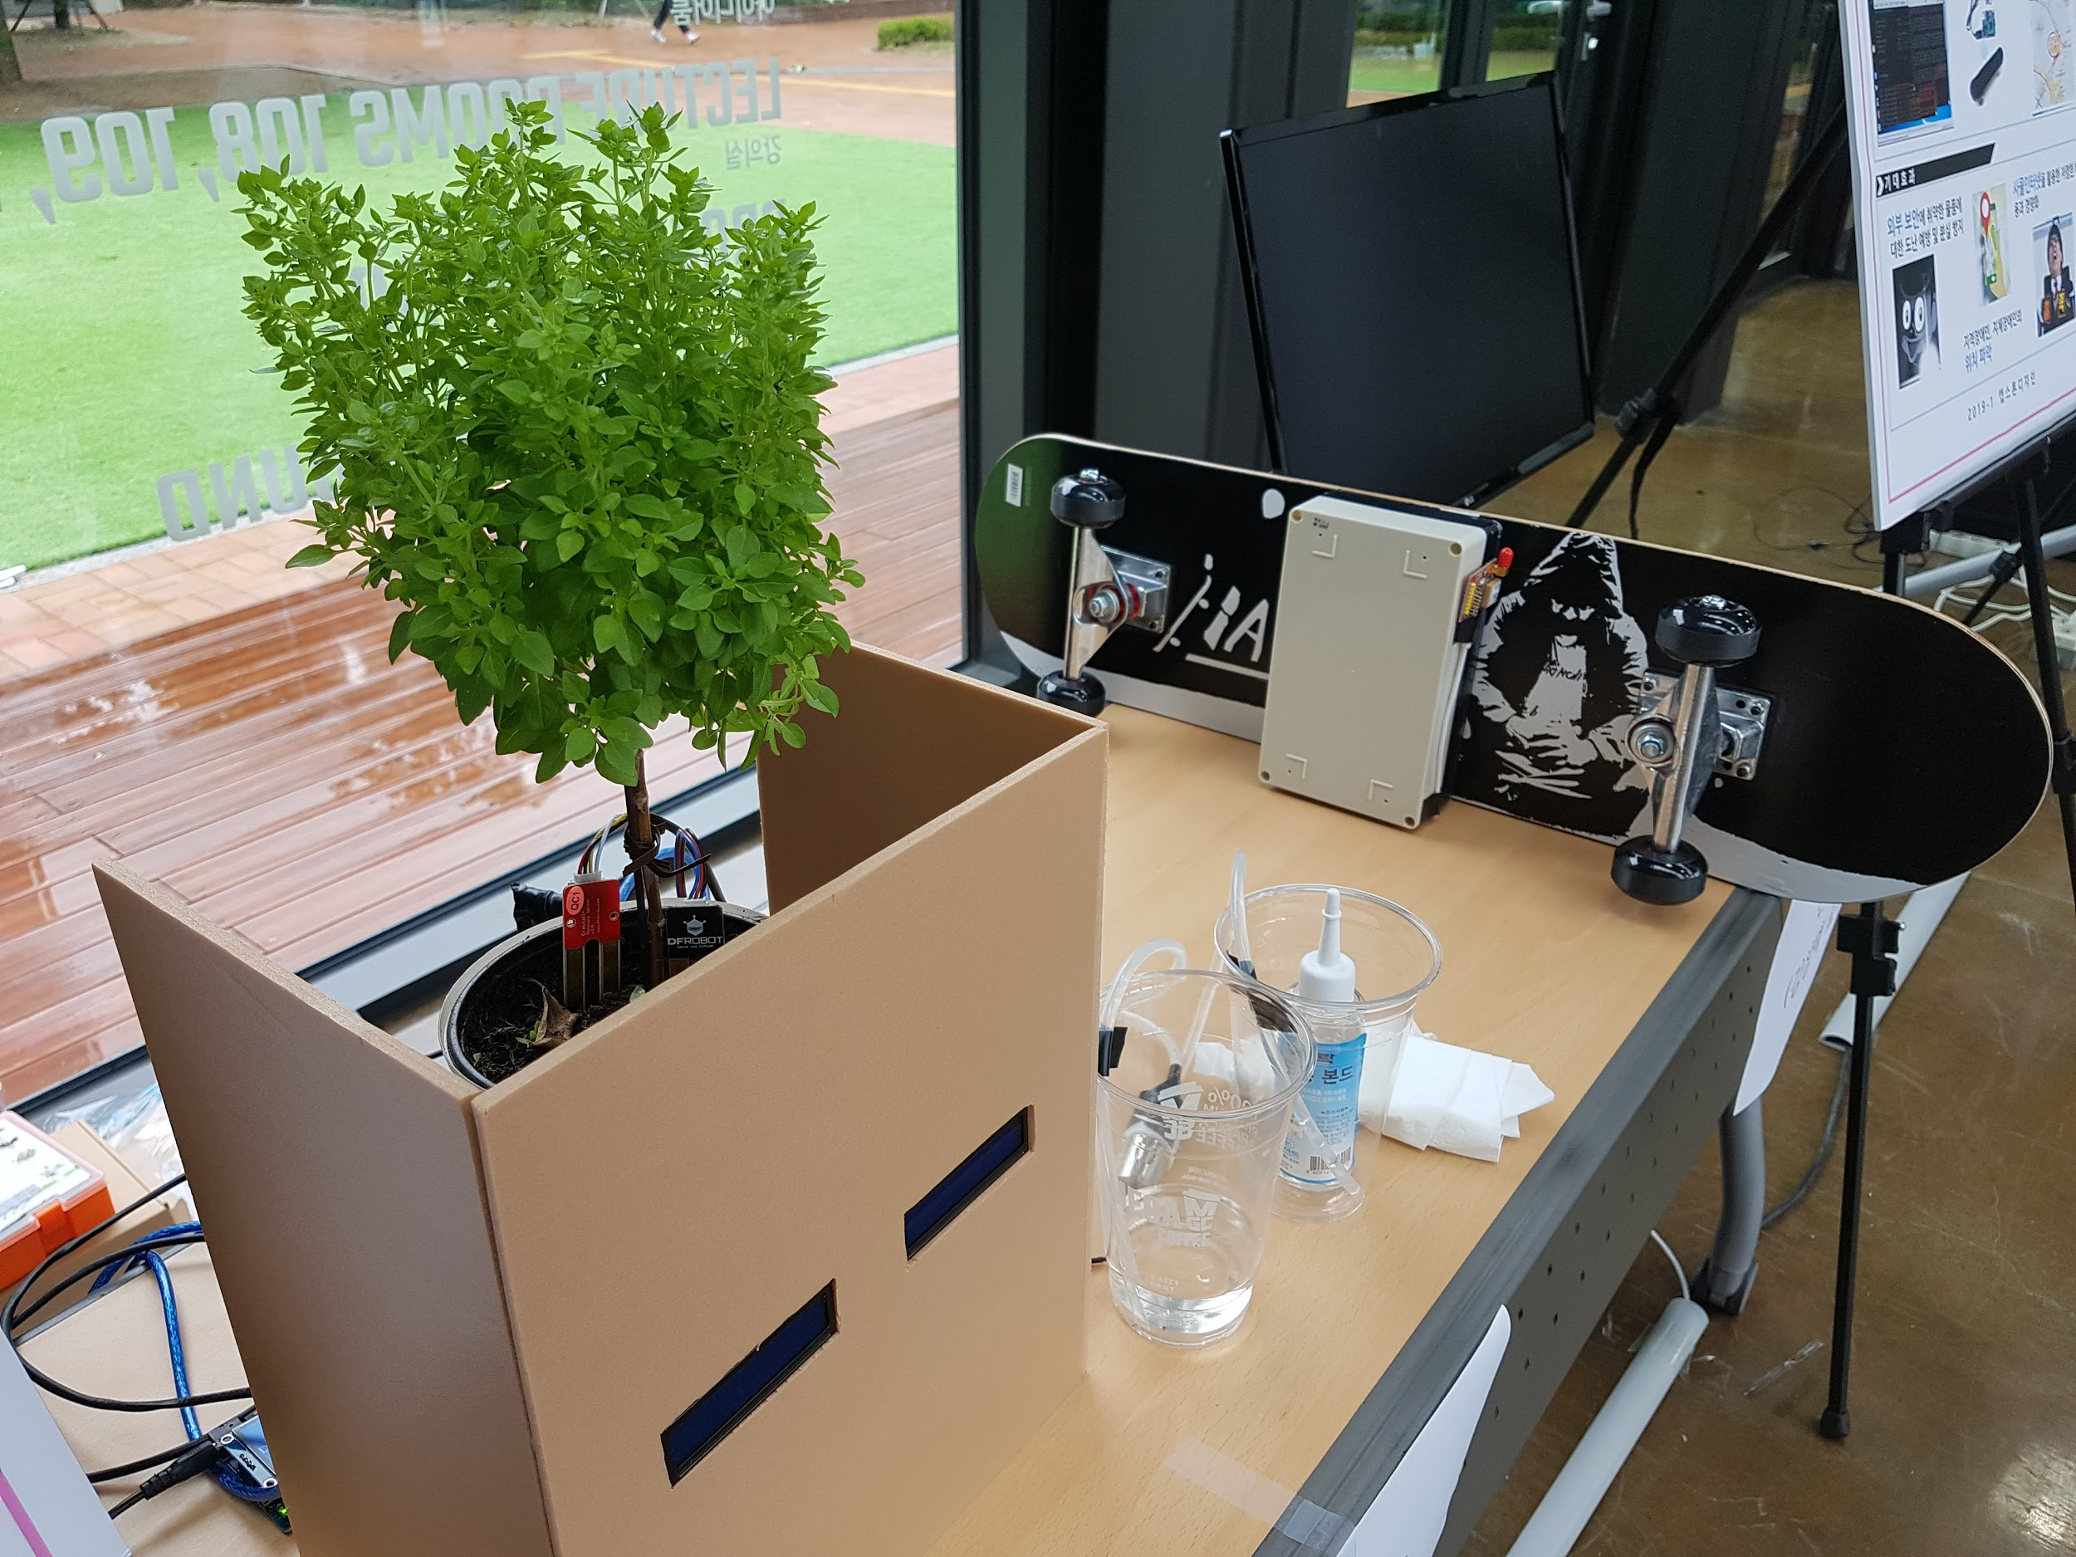
본선 대회
기타 행사
XR 센터 견학, 체험
드론 체험
우송 대학교 재학생 SW PJT 시연
본선 행사일 (7/13)
오후 1시 ~ 4시 운영
@ 엔디컷빌딩, XR센터
점심식사는 도시락 제공
5시, 대전역,터미널 방향 셔틀운행

